Slide 1
Продажа недвижимости
Земельно-имущественный комплекс в Замоскворечье

Slide 2
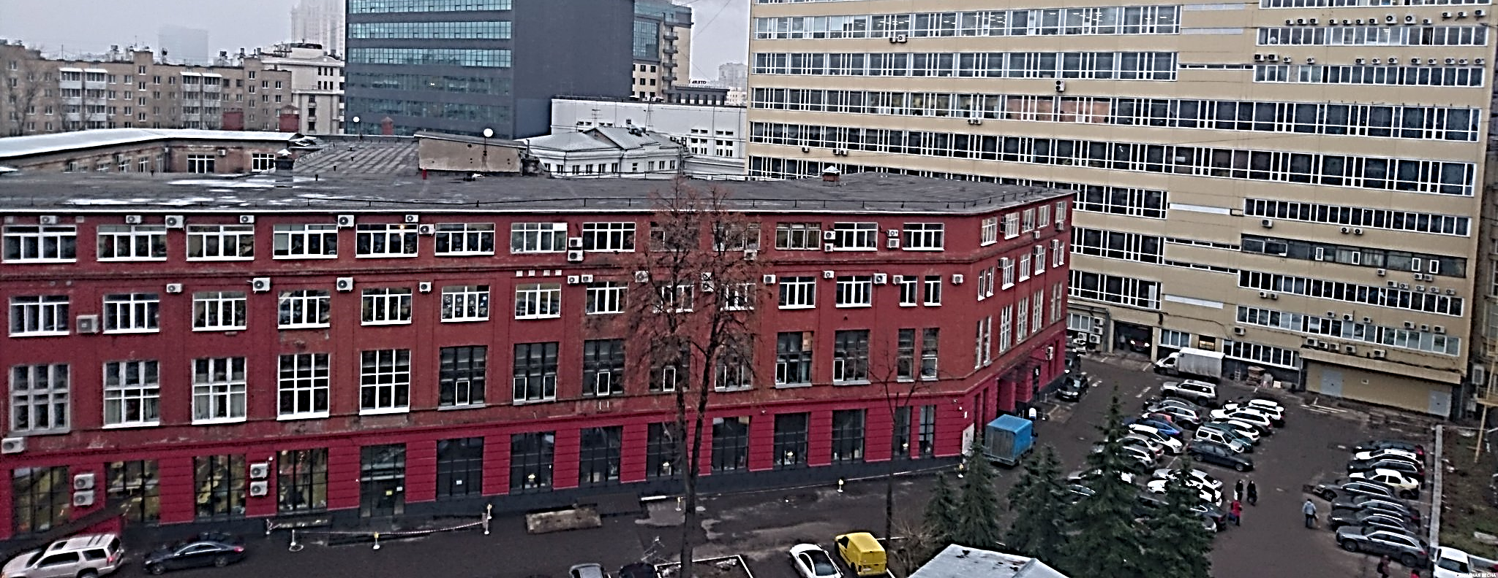
Описание объекта
Земельно-имущественный комплекс расположенный по адресу: г. Москва, ул. Большая Татарская, владение 35, находится в собственности акционерного общества «Московское конструкторское бюро «Компас» (АО «МКБ «Компас»).
Единым лотом продаются: - земельные участки общей площадью 12 914,0 кв. м., в т.ч. в собственности – 8 953,0 кв.м, в долгосрочной аренде – 3 961,0 кв.м.
- 13 нежилых зданий и помещений, общей площадью 26 308,7 кв.м.
- технологически связанные объекты, в количестве 57 шт.
Инвестиционная привлекательность:
Площадка может быть использована под строительство апартаментов, элитного жилого комплекса с подземным паркингом .
Коммуникации:
Водоснабжение, канализация – от магистральных сетей
Отопление, вентиляция – от магистральных сетей
Электрическая мощность: 8050 кВт/4200КВА

Slide 3
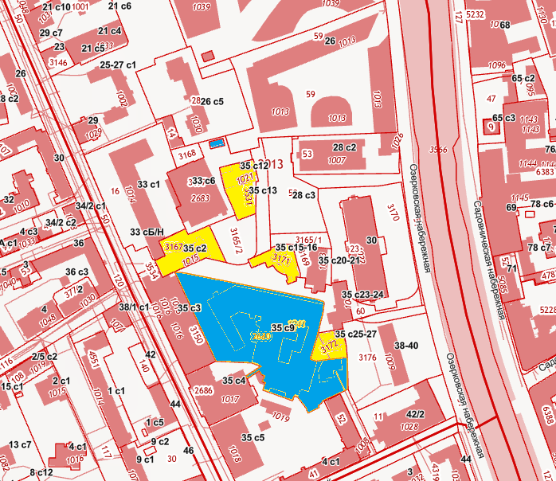
Состав комплекса
6 земельных участков - 12 914,0 кв.м
Земельный участок (собственность) | 77:01:0002013:2680 | ул. Большая Татарская, вл. 35, стр. 7-9, 28-30
Земельный участок (собственность) | 77:01:0002013:2681 | ул. Большая Татарская, вл. 35. стр. 11
Земельный участок (договор аренды) | 77:01:0002013:3171 | ул. Большая Татарская, вл. 35. стр. 15-16
Земельный участок (договор аренды) | 77:01:0002013:3172 | ул. Большая Татарская, вл. 35. стр. 25-27
Земельный участок (собственность) | 77:01:0002013:3167 | ул. Большая Татарская, вл. 35. стр. 2
Земельный участок (собственность) | 77:01:0002013:3531 | ул. Большая Татарская, вл. 35. стр. 12

Slide 4
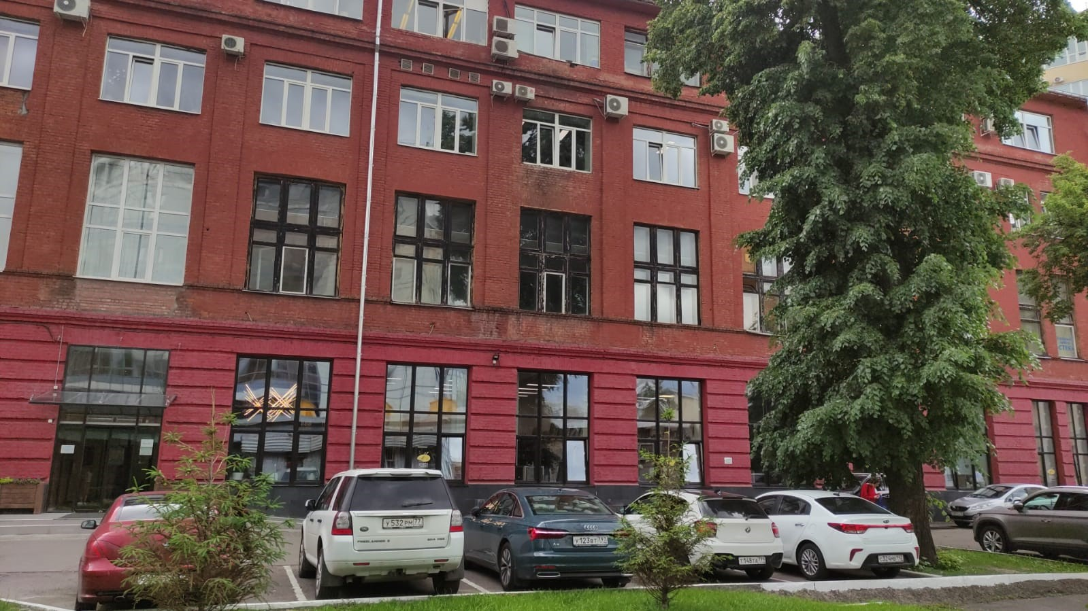
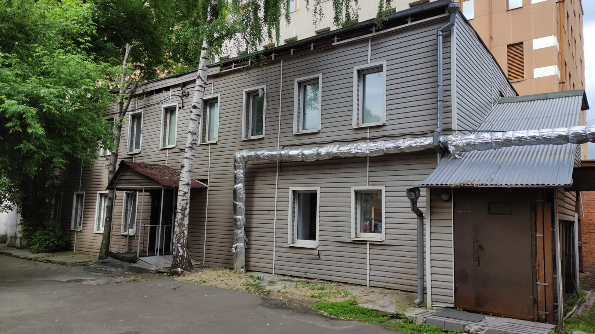
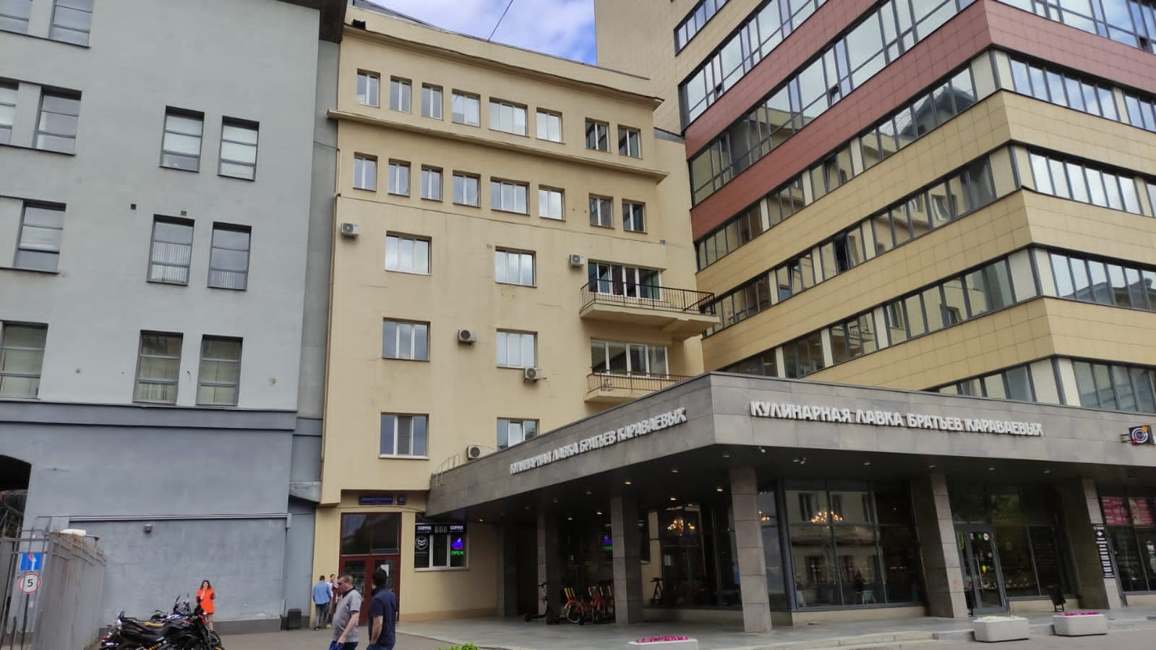
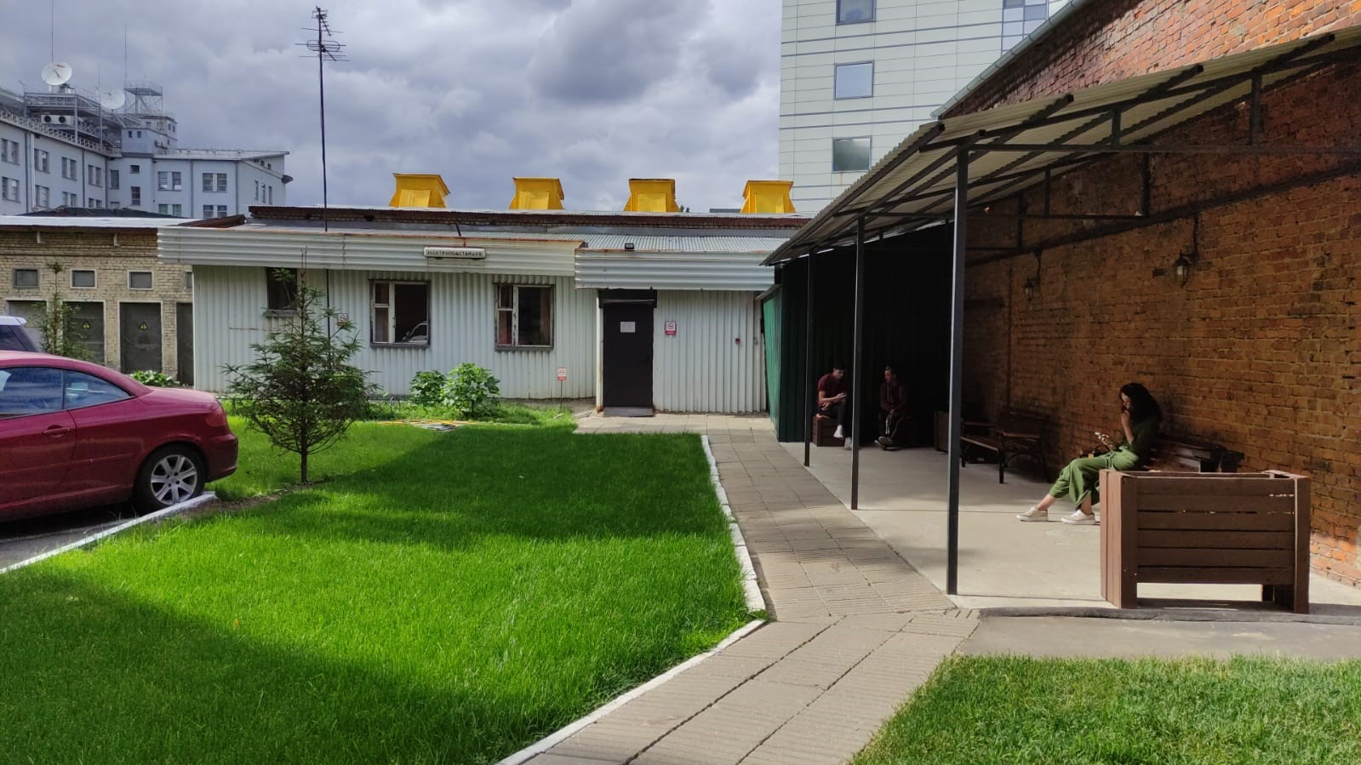
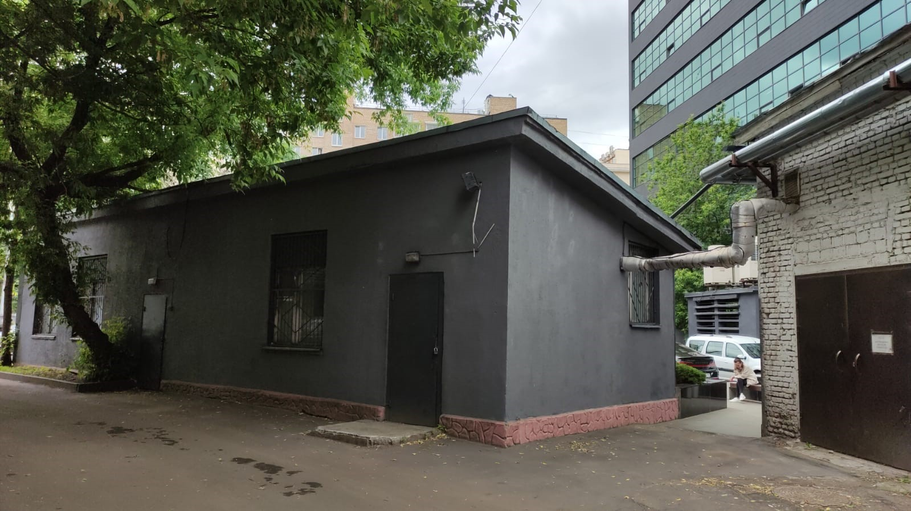
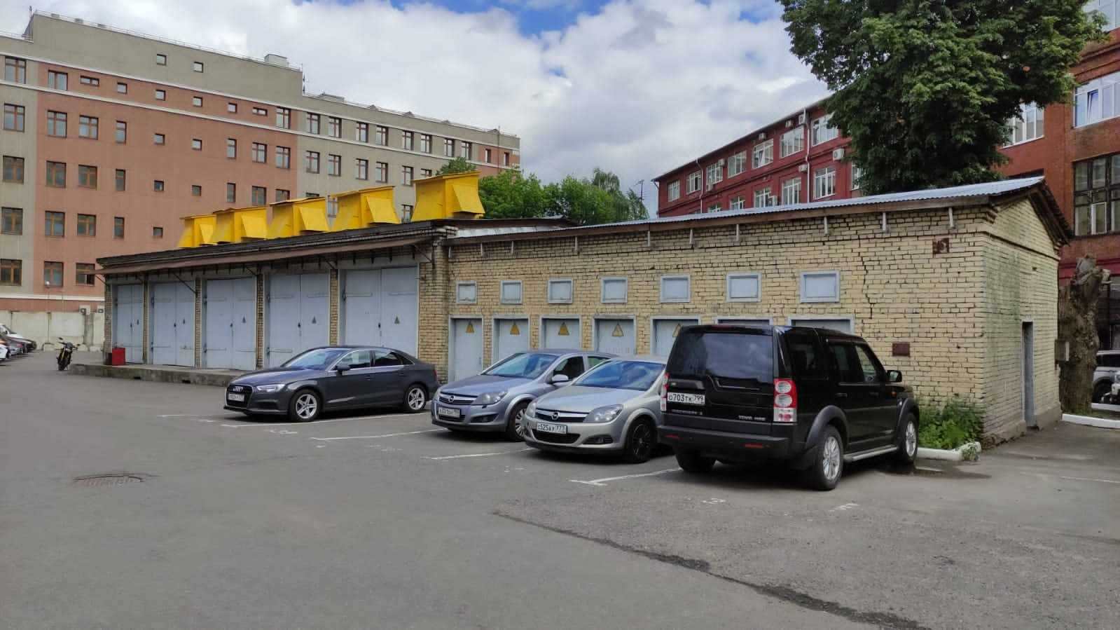
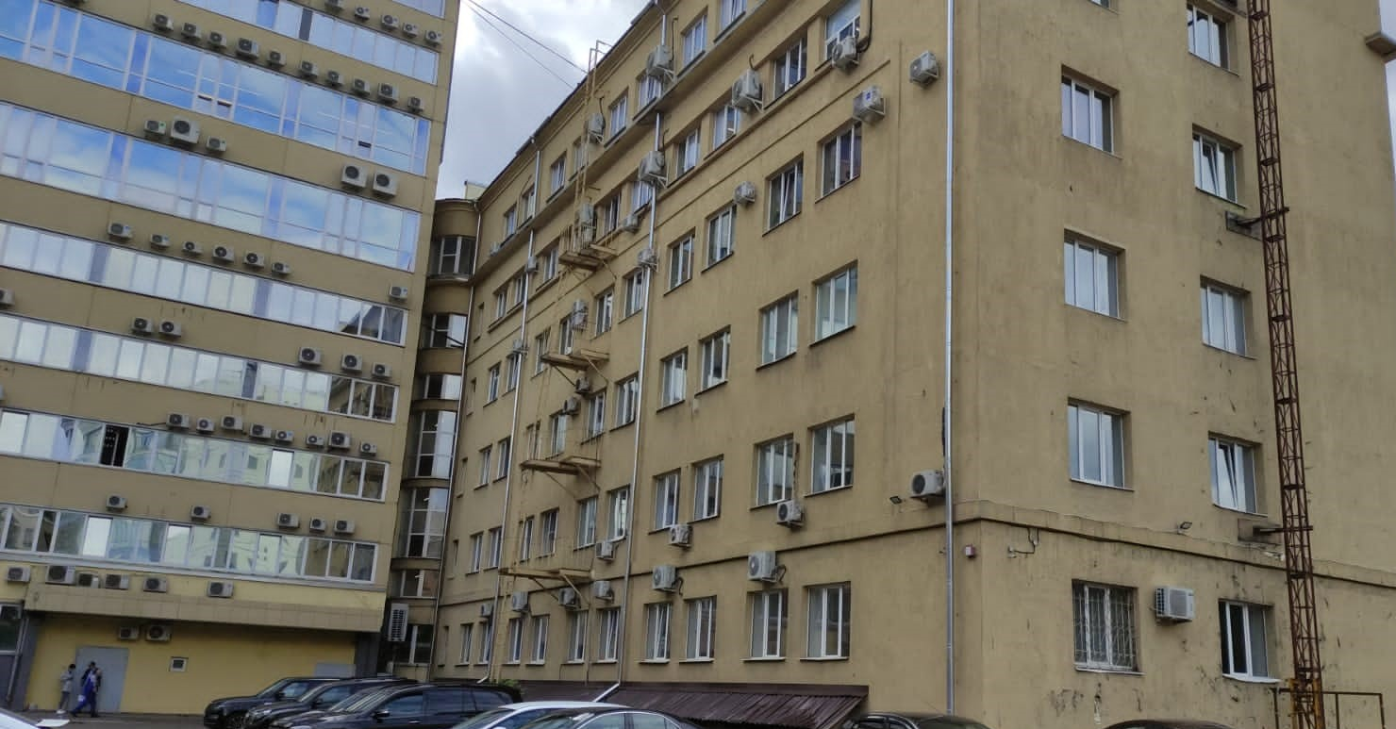
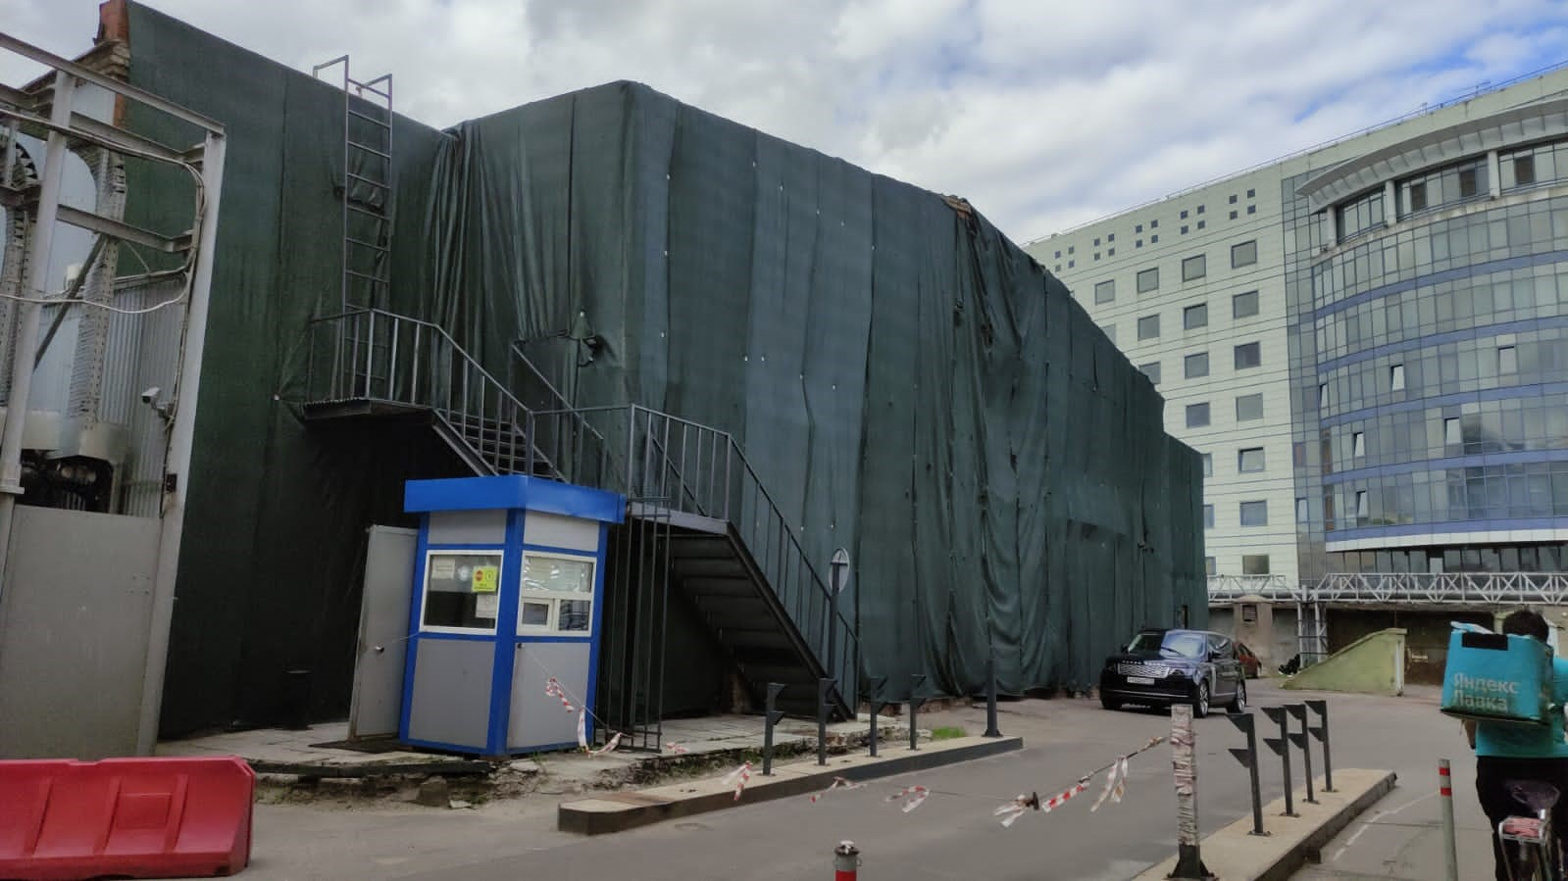
Состав комплекса
13 зданий и помещений - 26 308,7 кв.м

Slide 5
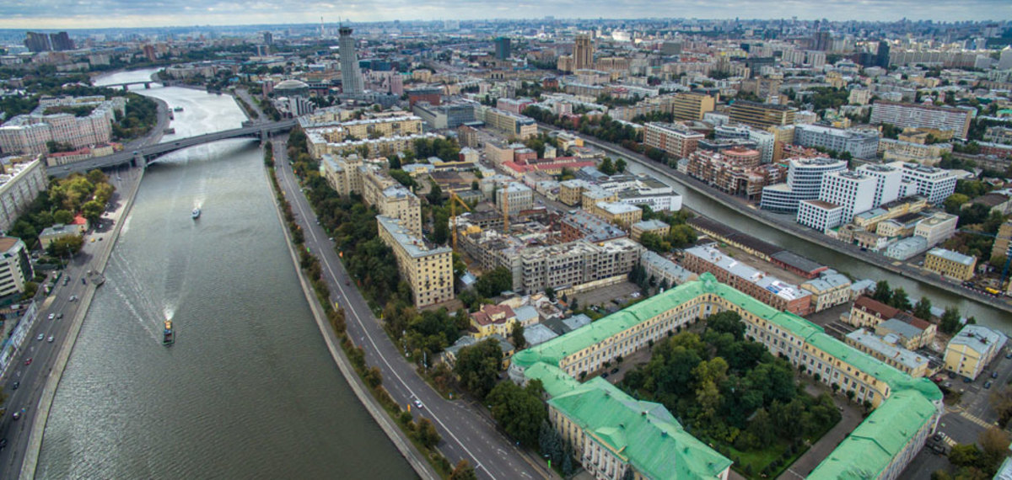
Местоположение
.
В
Объект расположен в районе Замоскворечья в ЦАО г.Москвы.
Имеет прямой выход к крупным улицам города.
Уровень транспортной доступности удовлетворительный, состояние дорог хорошее, имеется подъезд к оцениваемым объектам. Здания находятся во дворе, проезд через арку.
Ближайшие станции метро:
Новокузнецкая, Третьяковская – 770 м;
Павелецкая – 860 м.
В окружении объекта находятся среднеэтажная застройка средней плотности, в основном состоящая из административных и торговых зданий.

Slide 6
ООО «РТ-Капитал» 121059, г. Москва, Бережковская наб., д.38 стр. 1 Телефон: +7 (495) 580-71-15 Эл. адрес: info@rt-capital.ru

